Slide 1
Ville numérique, ville intelligente
Laurent POTEL
Date : 13/06/2013

Slide 2
Nouvelles technologies, nouveaux enjeux
Situation
Notre société et les comportements des consommateurs opèrent une mutation profonde dont les changements sont perceptibles par tous.
Ces changements sont de véritables révolutions sur le plan :
Politique
Sociologique
Technologique
Economique
D’où viennent ces changements ?

Slide 3
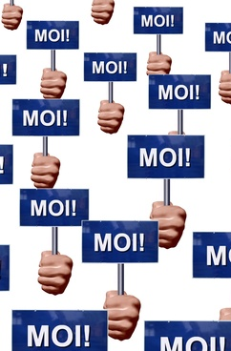
Des bases sociologiques à l’observation du consommateur
Le développement de l’industrie et du commerce a créé dans les pays occidentaux une véritable quête de l’individualisme.
L’homme ne croit plus en une force supérieure, mais dans les techniques de prévision.
C’est le processus de rationalisation des activités sociales que Max Weber décrit comme le désenchantement du monde.
Le consommateur recherche le moins de contraintes et le plus de choix possible dans son acte de consommation.
Weber, Max. Sociologie des religions, 2ème éd. Gallimard, 2006. p.110
Firat, A.F et Venkatesh, A. Postmodernity : The Age of Marketing. International Journal of Research in Marketing, 1993, Volume 10, pp 227-249.
© Franck Thomasse - Fotolia.com

Slide 4
Des bases sociologiques à l’observation du consommateur
Pour Michel Maffesoli, grâce aux mutations de notre société,
retour à un système Tribal.
L'avènement d'internet conduit au « Village Global »
En termes marketing :
« Le lien importe plus que le bien » : On ne consomme plus un produit pour ce qu'il est mais pour ce qu'il représente et pour le lien qu'il créé avec les autres membres de la tribu.
Maffesoli, Michel. Le temps des tribus, 3ème édition, Editions de La Table Ronde, 2000.
McLuhan, Marshall. The medium is the message, publié par Mentor, New York, 1964.
Cova, Bernard. Au-delà du marché : quand le lien importe plus que le bien, L’Harmattan, Paris, 1995
© Franck Thomasse - Fotolia.com

Slide 5
Le mobile catalyseur de la révolution des consommateurs
Online
Mobile
Offline

Slide 6
La mobilité aujourd’hui en France
Le taux de pénétration du mobile
en France est supérieur à 100%
Sources : ARCEP / Mobile Marketing Association

Slide 7
La mobilité aujourd’hui en France
Sur 10 utilisateurs de mobile en France
Plus de 5 accèdent à des services en ligne
Sources : ARCEP / Mobile Marketing Association

Slide 8
Quelques enjeux …
Transports (Transports en commun, Personnels, Alternatifs, Stationnement …)
Développement durable
Animation du centre ville (Sociale et économique)
Développement du tourisme
Services à la personne (Accessibilité, Dépendance, Aide Médicale…)

Slide 9
… beaucoup de solutions
Réseaux Sociaux (mainstream ou spécifiques)
Applications mobiles
Economies d’énergie
Réalité augmentée

Slide 10
Les Réseaux Sociaux au cœur de l’évolution
La base d’une communauté, c’est le lien social.
Les réseaux sociaux permettent de recréer du lien social
Réseaux sociaux généralistes (Facebook, Twitter, …)
Réseaux sociaux affinitaires (Photos, Musique,
Réseaux sociaux professionnels (Viadeo, LinkedIn)
Réseaux sociaux de proximité et d’utilité publique

Slide 11
L’ubiquité des réseaux et les Applications mobiles
Avoir accès au monde virtuel et sa kyrielle d’application partout, tout le temps.
De l’utilité la plus simple (choisir sa rame de métro)
A la simplification de la vie quotidienne (Google Now)

Slide 12
Assistance aux personnes
Médical (Personnes agées, Dépendantes, Accidents)
Personnes en situation de handicap

Slide 13
Economie d’énergie
Développement du co-voiturage
Développement des trajets malins
Meilleure répartition des flux

Slide 14
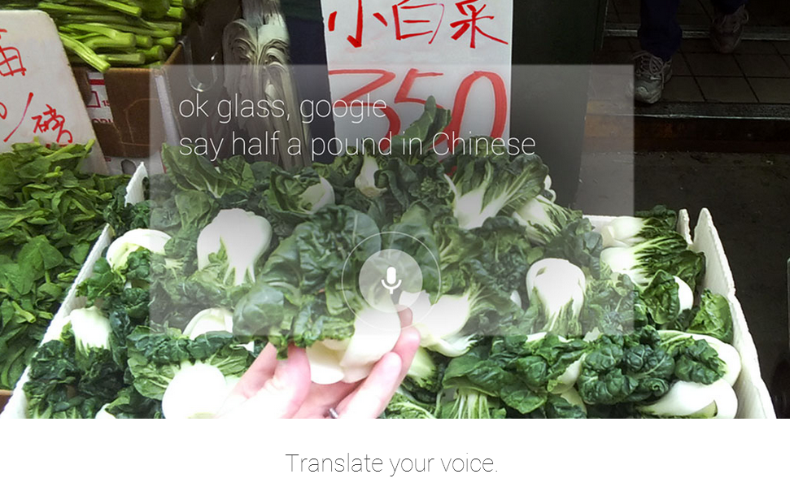
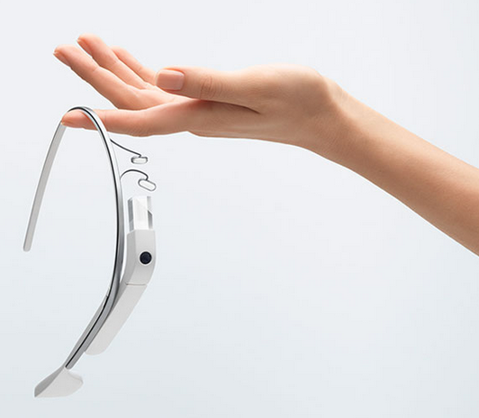
Réalité augmentée
Permettre la convergence visuelle entre le virtuel et le réel
D’un point de vue technique : 3 étapes (Tracking, Recalage et Interaction)
Prendre des photos, s’orienter, découvrir la ville.

